Slide 1

汇编
计算机系统导论 讨论班 @ 北京大学
向星雨
9/21/22, 9/28/22, 10/4/22

Slide 2
数据

Slide 3
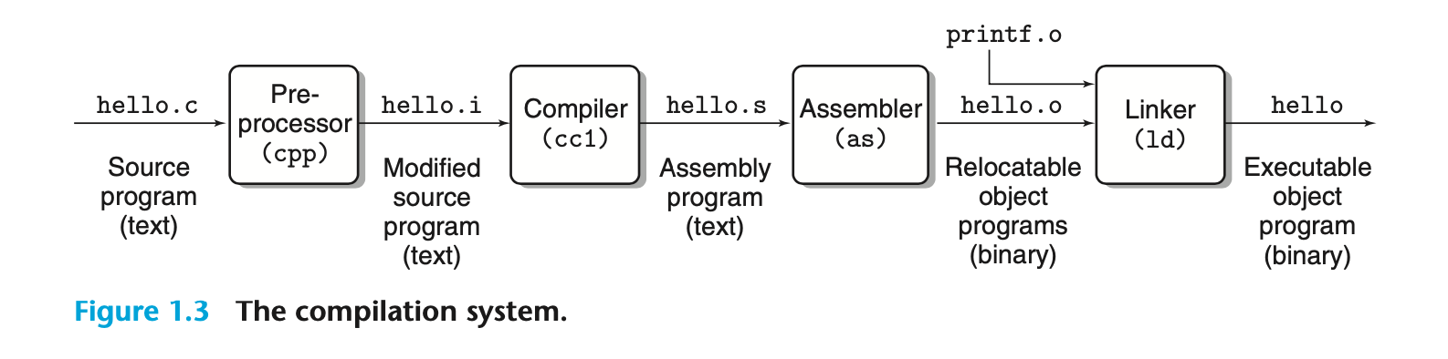
关于第三章
回忆 Compiler, Assembler, Linker and Loader 架构
为什么设计这样的架构？

Slide 4
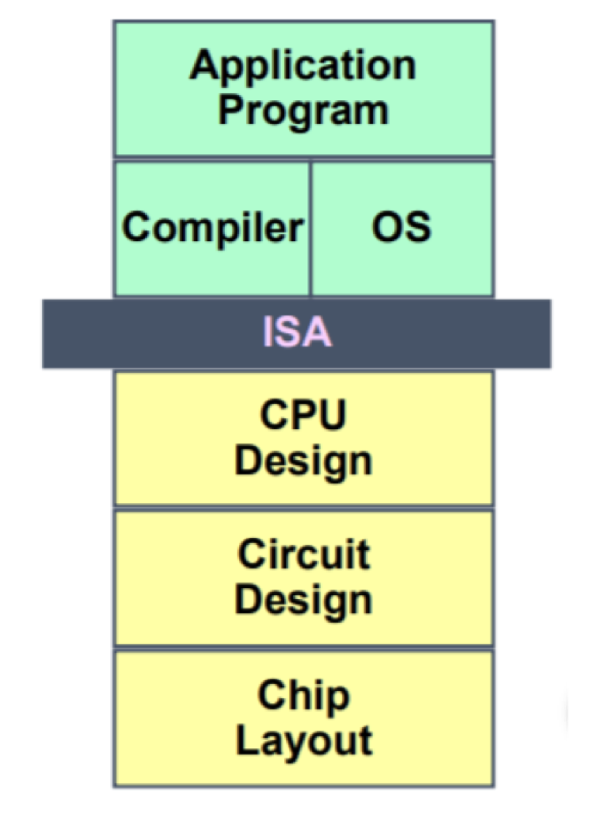
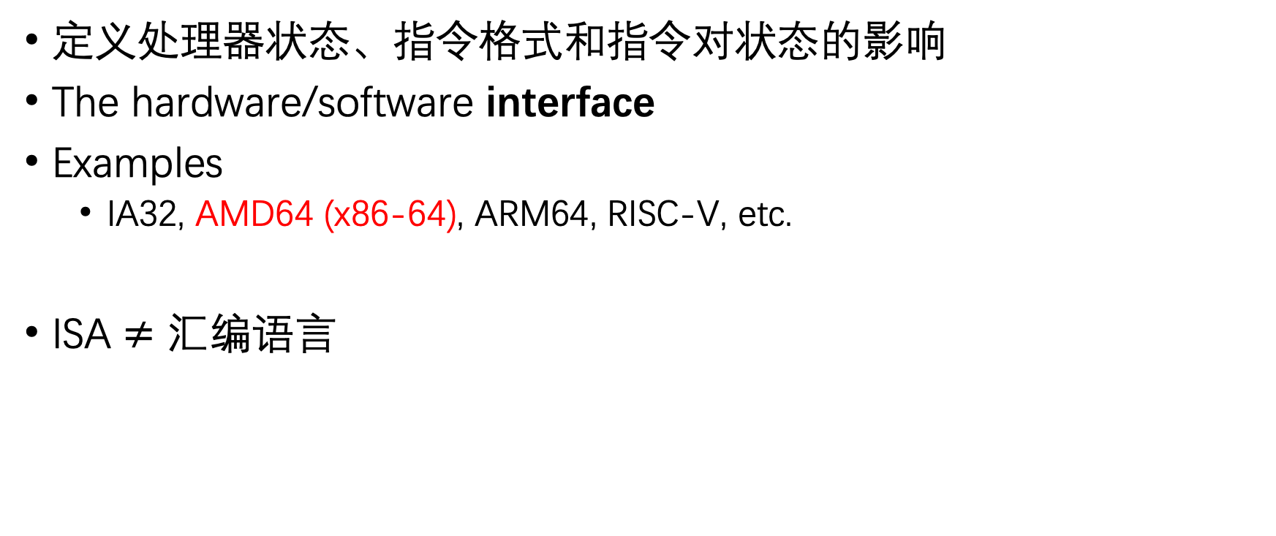
指令集架构
定义处理器状态、指令格式和指令对状态的影响
The hardware/software interface
Examples
IA32, AMD64 (x86-64), ARM64, RISC-V, etc.
ISA $≠$ 汇编语言

Slide 5
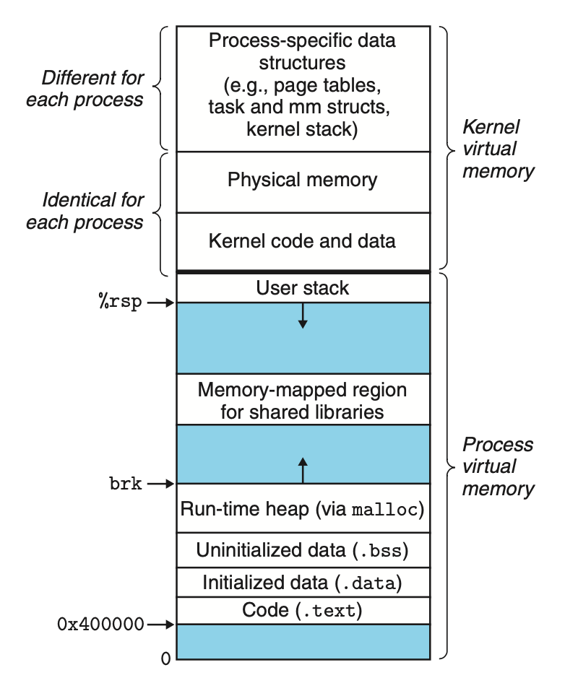
虚拟地址空间
每个 进程 享有同样的虚拟地址空间

Slide 6
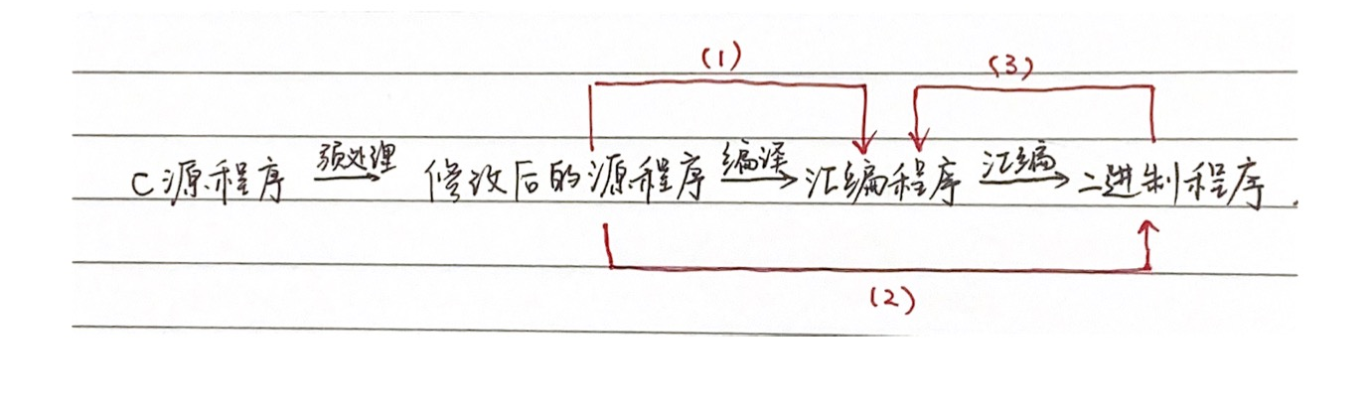
工具链
(1) gcc [-O] -S <file> [-o]
(2) gcc [-O] -c <file> [-o]
(3) objdump -d <file> (> ...)
gdb and bomblab

Slide 7
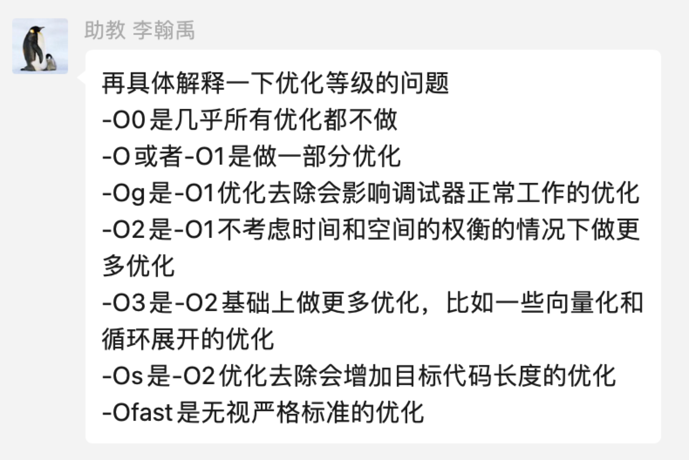
编译器优化

Slide 8
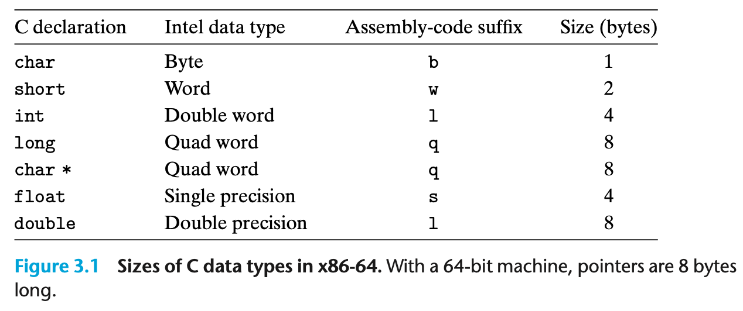
数据的格式
关于浮点数

Slide 9
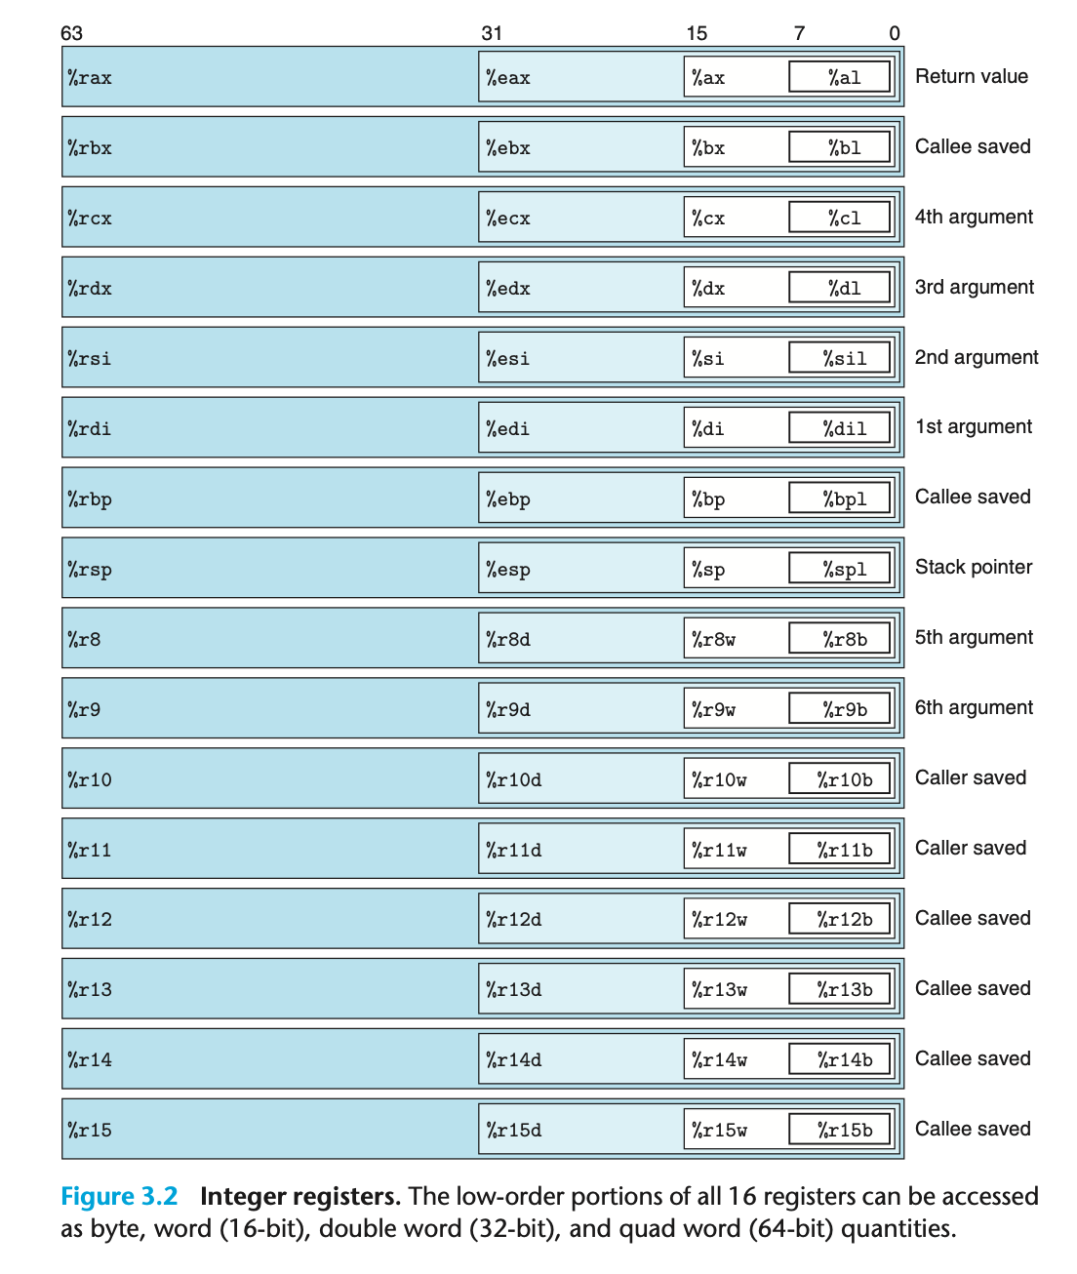
整数寄存器
存储整型数据和指针
各寄存器的功能

Slide 10
非运算操作
操作数 (operand) 的分类
种类
访问 / 寻址
传送 mov
栈操作 push, pop

Slide 11
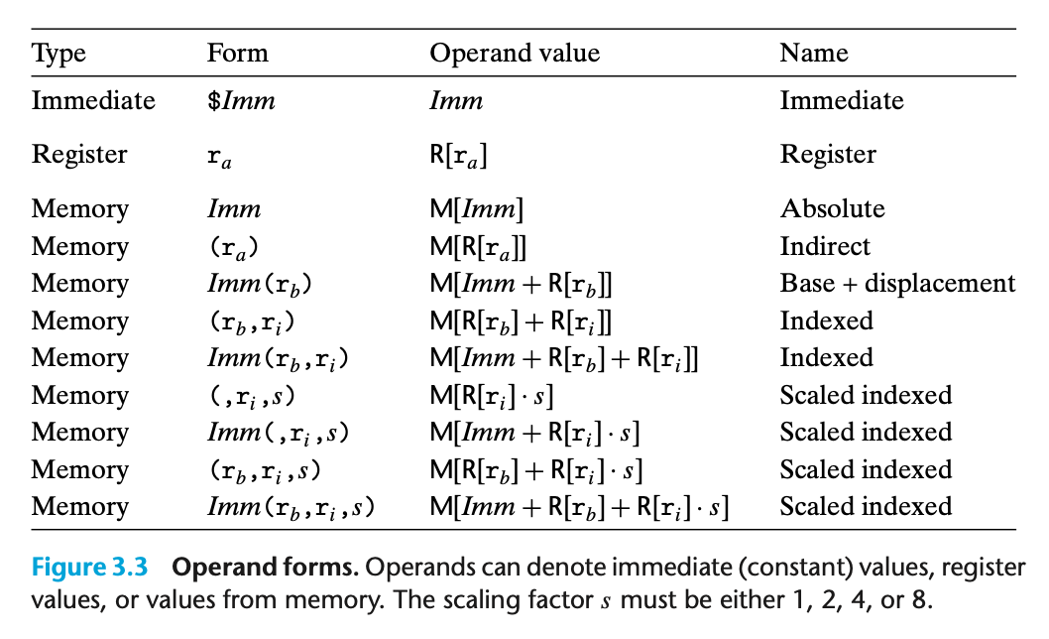
访问
关于全局变量 $→$ 链接 与 重定位

Slide 12
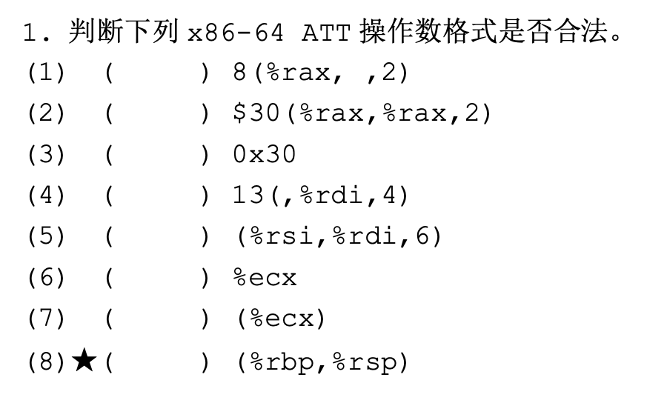
例

Slide 13
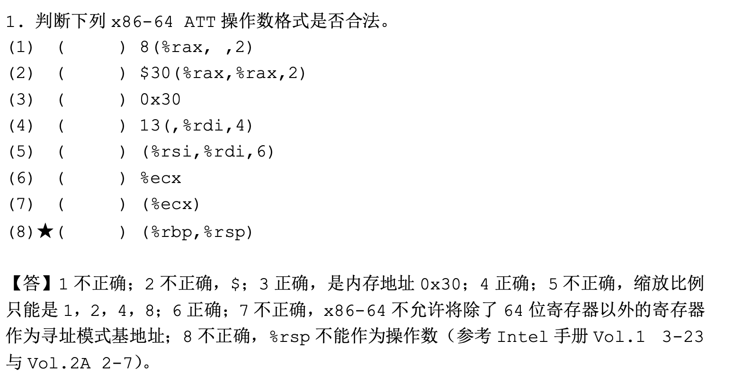
例

Slide 14
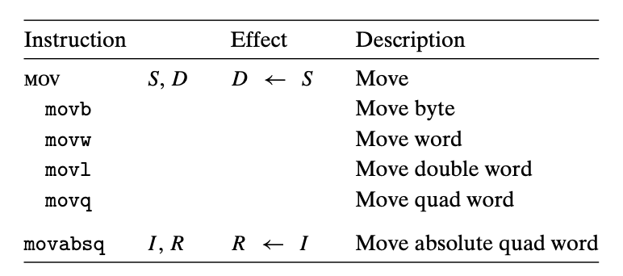
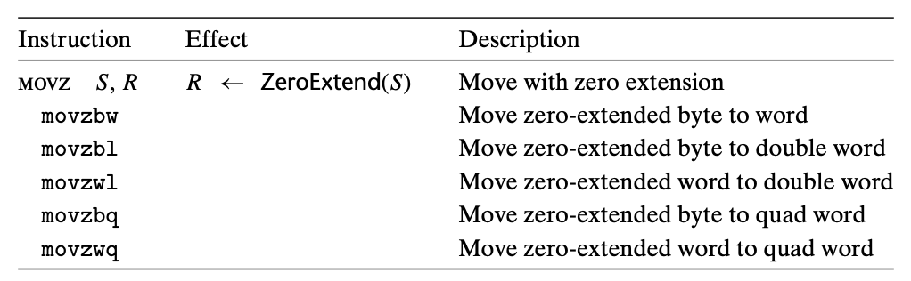
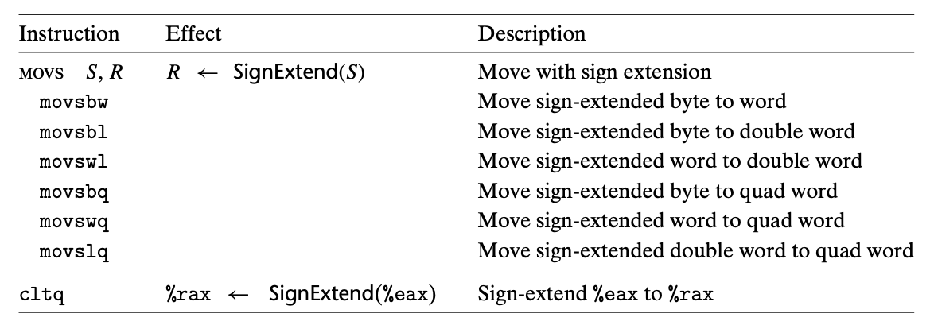
数据传送
mov 类
src 和 dest 不能同时是内存
movabsq vs. movq
注意 movabsq 只能以寄存器为 dest
movz 与 movs 类
cltq 等价于 movslq %eax, %rax
总结 高位清零
Any instruction that generates a 32-bit value
for a register also sets the high-order portion
of the register to 0.
为什么没有 movzlq?

Slide 15
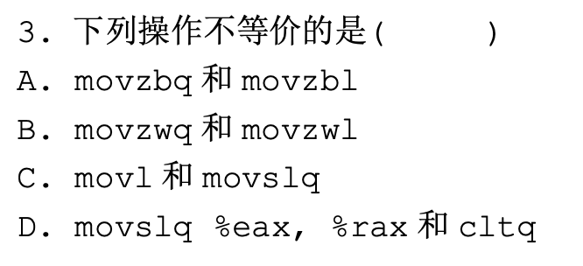
例

Slide 16
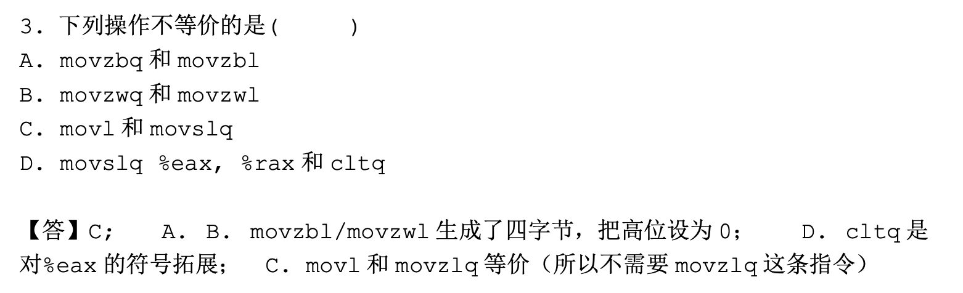
例

Slide 17
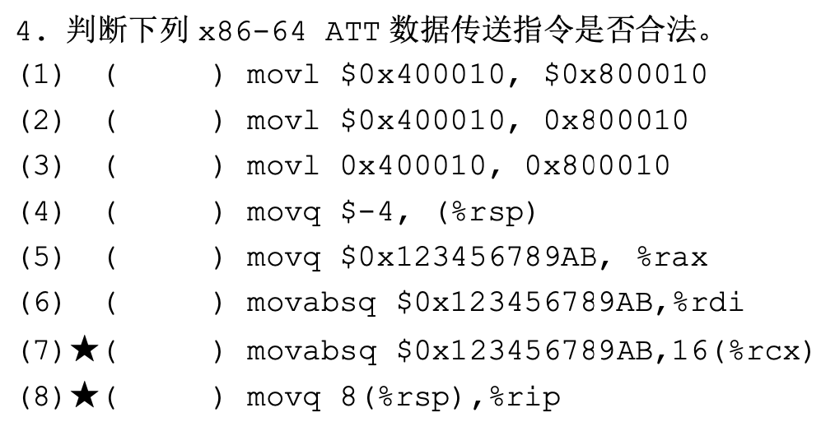
例

Slide 18
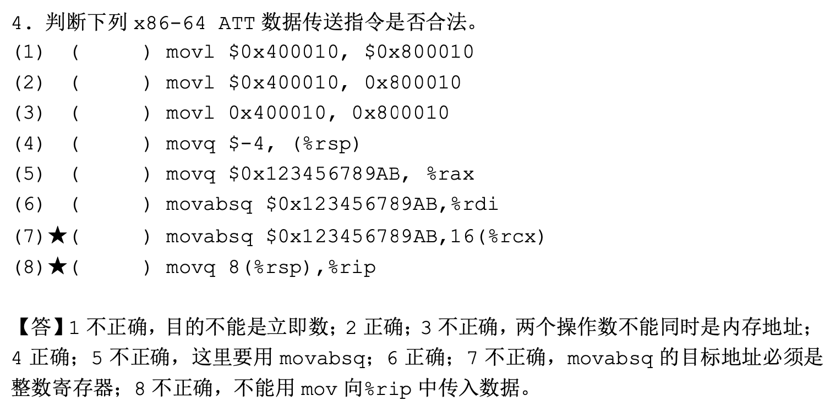
例
先把 -4 表示成 32 位补码，然后符号扩展为 64 bit

Slide 19
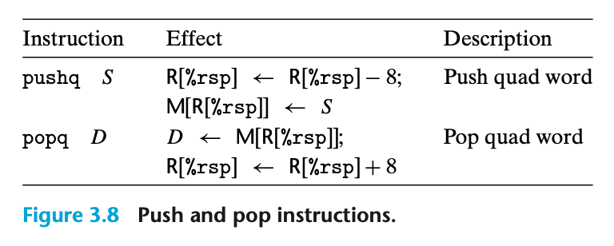
栈操作
栈上数据的排列顺序
push = sub + mov stk[++top] = val
pop = mov + add rec = stk[top--]
pushq %rsp
https://stackoverflow.com/questions/65496576/is-it-specified-what-happens-when-the-stack-pointer-is-pushed-on-x64
The value pushed is the value of %rsp before the push instruction.
Same for push mem with an addressing mode involving RSP, like push 16(%rsp) to copy something already on the stack.
%rsp + 寻址 访问栈上任意位置

Slide 20
运算
取地址操作 lea
运算
一元运算 inc, dec, neg, not
二元运算 add, sub, imul, xor, or, and
移位运算 sal, shl, sar, shr
同时适用于无符号和补码

Slide 21
取址 lea
load effective address
dest 必须是寄存器
结合内存寻址：lea 不会访问内存，因此 可以有非法地址
用 lea 计算加法和乘法
Why use lea instead of add and imul?
简洁（三元运算）

Slide 22
一元和二元运算
一元运算 inc, dec, neg, not
二元运算 add, sub, imul, xor, or, and
操作数的顺序与要求
和 mov 相同，两个操作数不能同为内存
(xorq %rax, %rax) = (movl $0, %eax)

Slide 23
移位运算
操作数的顺序 salq %cl, %rax
关于移位量
立即数或单字节寄存器 %cl
1 个字节，理论范围 0 ~ 255
移位量过多的情况：C 语言 (未定义行为) 与 汇编语言
With x86-64, a shift instruction operating on data values that are w bits
long determines the shift amount from the low-order m bits of register %cl,
where 2m = w. The higher-order bits are ignored. So, for example, when
register %cl has hexadecimal value 0xFF, then instruction salb would shift by 7,
while salw would shift by 15, sall would shift by 31, and salq would shift by 63.
CSAPP, page 231

Slide 24
控制

Slide 25
回忆：运算
取地址操作 lea
运算
算术运算 add, sub, imul, neg, not
逻辑运算 xor, or, and
移位运算 sal, shl, sar, shr
inc, dec

Slide 26
条件码
条件码都只有一个 bit
描述 最近 的运算的属性

Slide 27
条件码的设置
算术运算（+-*/, neg, not）很好理解，直接看结果
逻辑运算（xor, or, and）
进位 CF、溢出 OF 一定置 0，零标志 ZF、符号标志 SF 看结果
移位运算
进位 CF 设置为最后一个被移出的位；溢出 OF 置为 0；ZF、SF 看结果。
inc, dec
不会改变进位标志
cmp (-) 与 test (&)
(testq %rax, %rax) = (cmpq $0, %rax)

Slide 28
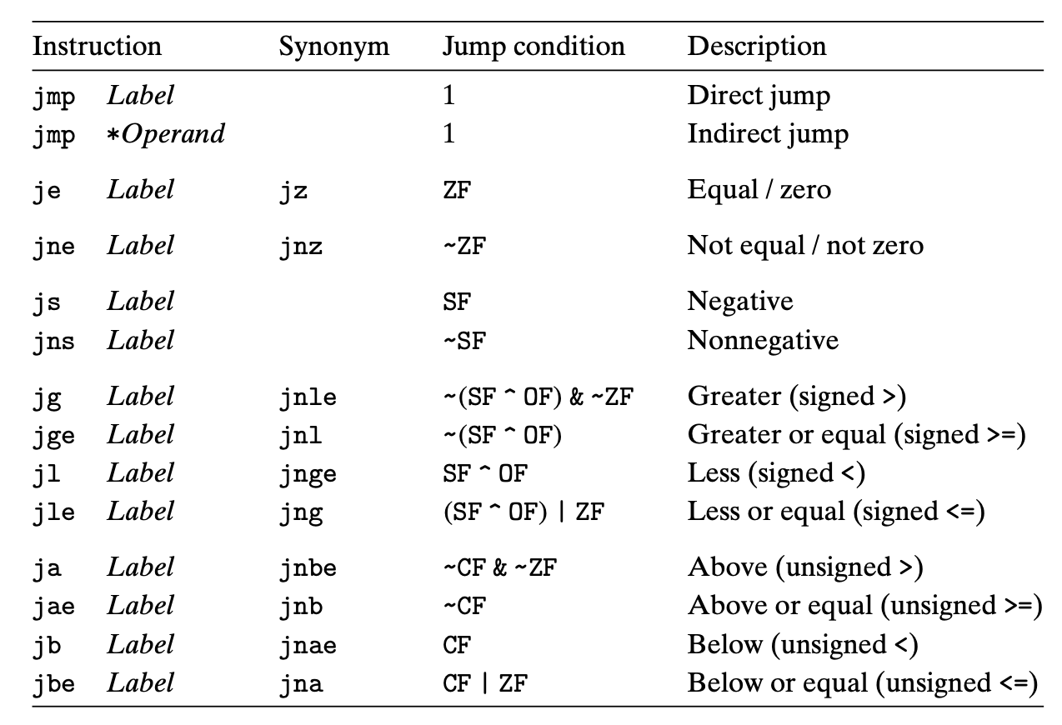
条件码的使用
set 指令
目的是寄存器最低 byte 或
内存中的一个 byte
jmp 指令
条件跳转只能是直接的
jmp *%rax 与 jmp *(%rax)
结合 cmp 和 test

Slide 29
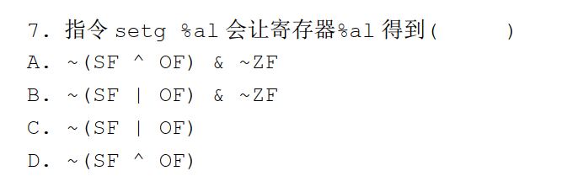
例

Slide 30
jmp 的编码
jmp 指令的机器编码：PC-relative 编码
编码 + jmp 后面那条指令的地址 = 目标地址
......
3： eb 03 jmp 8<loop+0x8>
5: 48 d1 f8 sar %rax
8: 48 85 c0 test %rax ,%rax
......
(03 + 5 = 8)

Slide 31
jmp 的编码
即使链接之后，这些指令重定位到了不同地址，仍有
编码 + jmp 后面那条指令的地址 = 目标地址 成立
......
4004d3： eb 03 jmp 8<loop+0x8>
4004d5: 48 d1 f8 %rax
4004d8: 48 85 c0 test %rax ,%rax
......

Slide 32
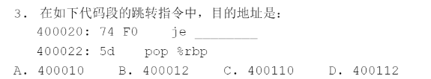
练习

Slide 33
练习
B

Slide 34
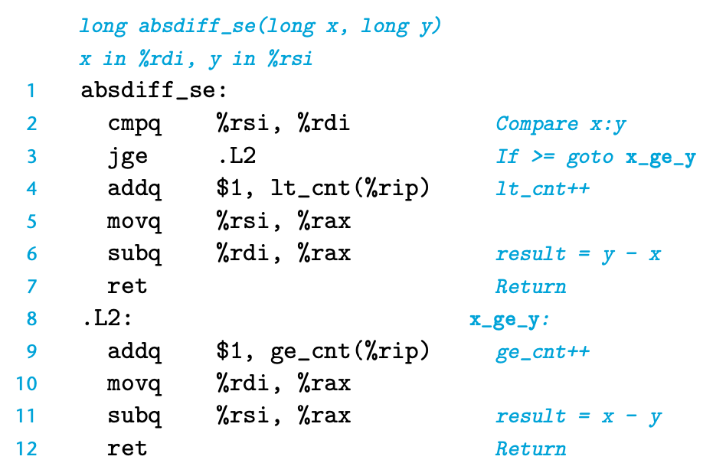
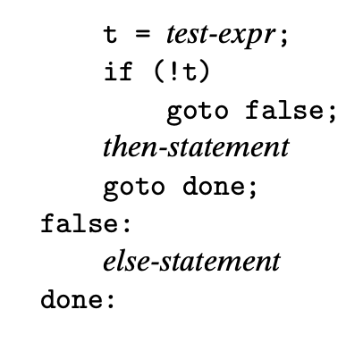
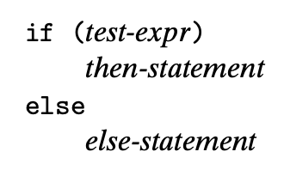
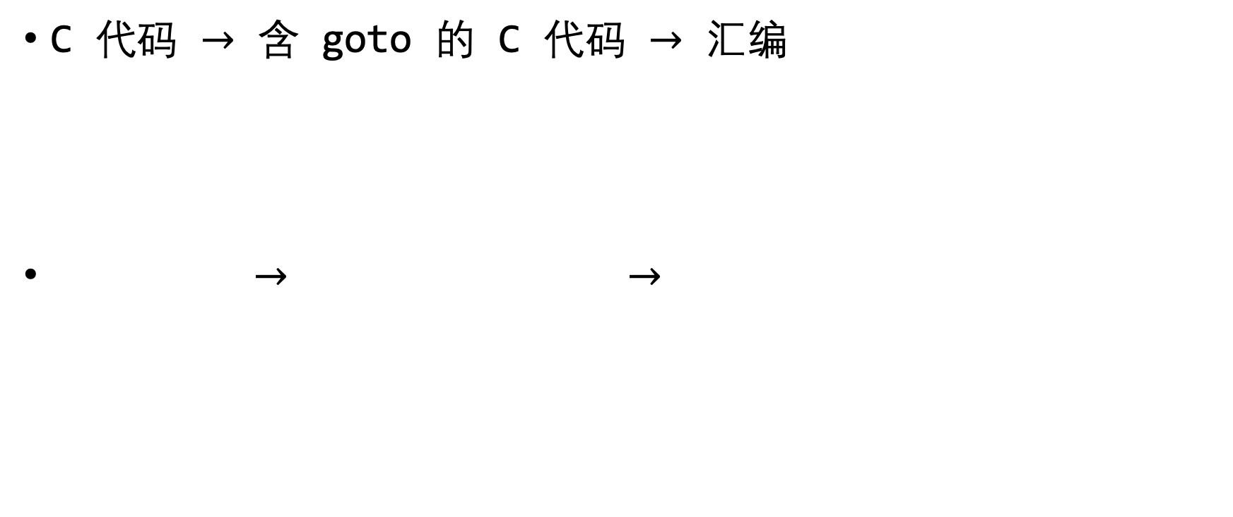
手动编译指南
C 代码 $→$ 含 goto 的 C 代码 $→$ 汇编
$→$ $→$

Slide 35
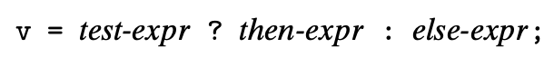
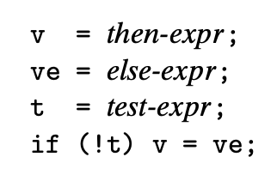
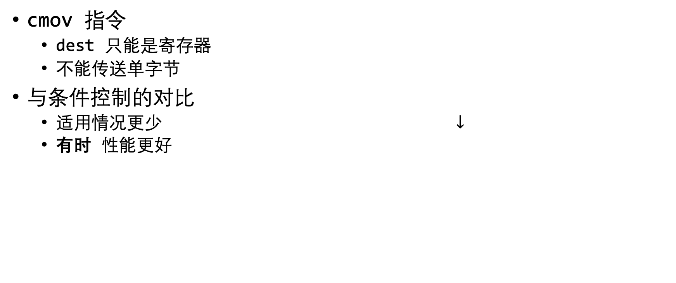
条件传送
cmov 指令
dest 只能是寄存器
不能传送单字节
与条件控制的对比
适用情况更少 $↓$
有时 性能更好

Slide 36
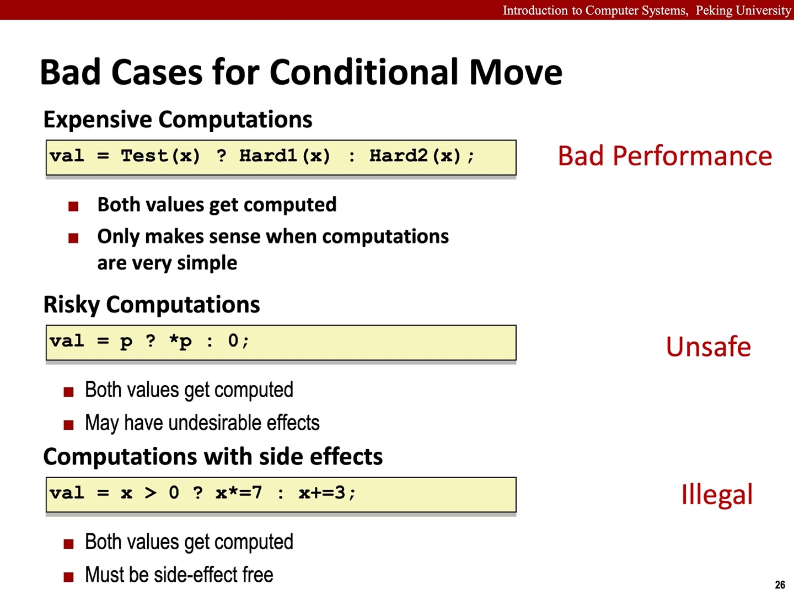

Slide 37
条件传送
关键问题
先算再判断
两个表达式都会执行

Slide 38
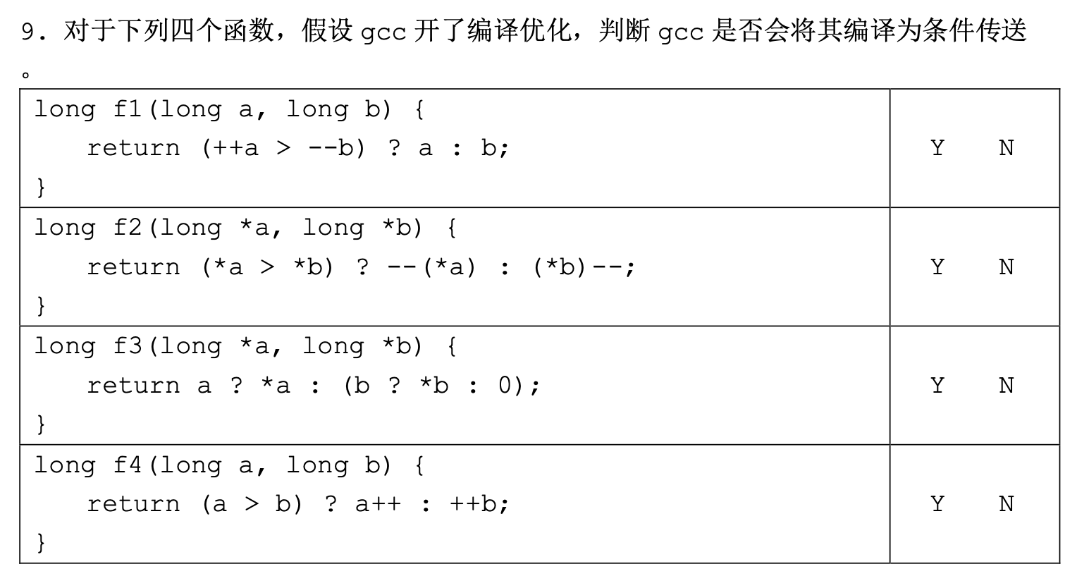
例

Slide 39
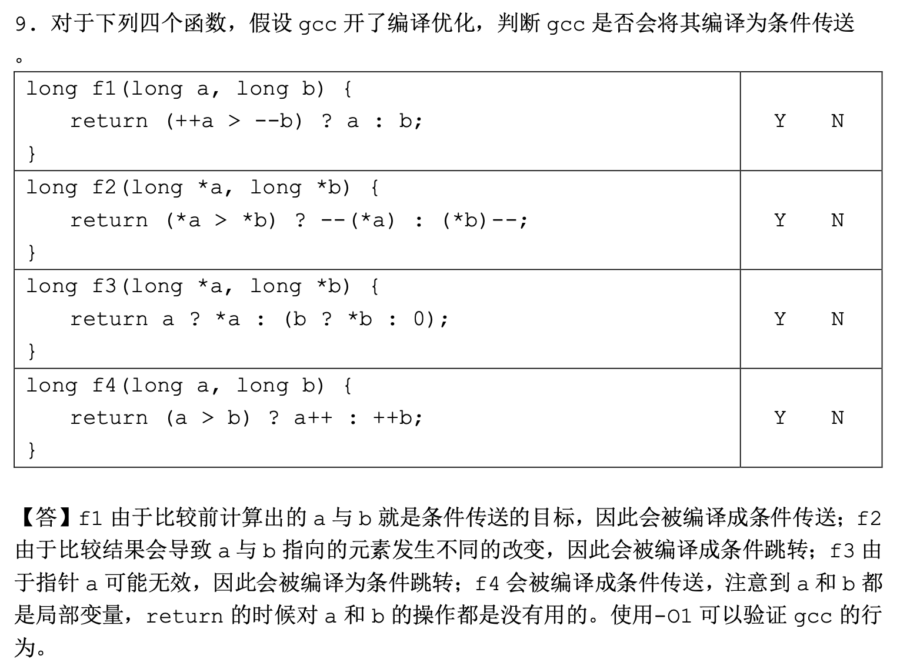
例

Slide 40
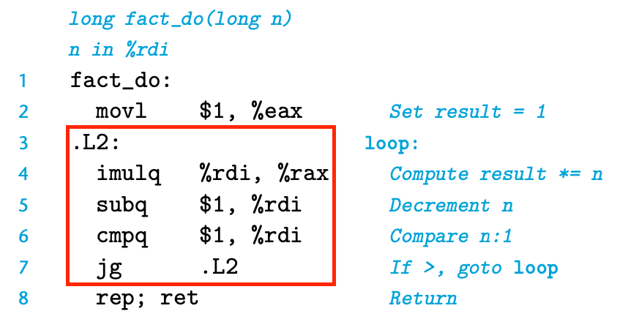
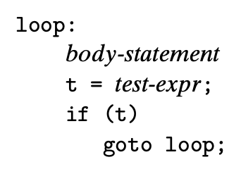
循环：do-while

Slide 41
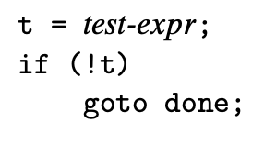
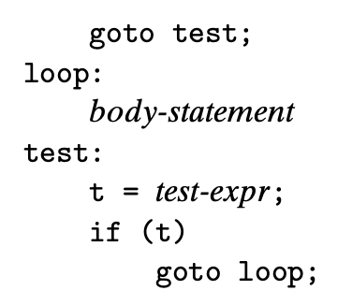
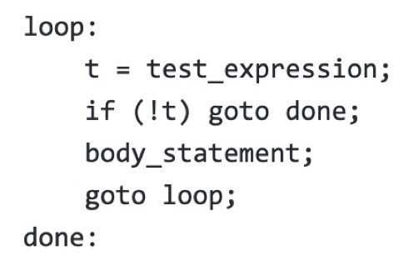
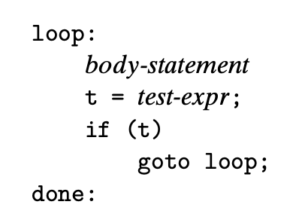
循环：while
jump-to-middle
-Og
guarded-do
-O1
deprecated
https://stackoverflow.com/questions/62869453/why-guarded-do-is-better-than-jump-to-middle-in-asm

Slide 42
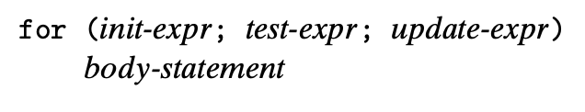
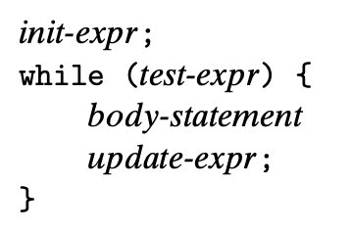

循环：for
$$↓$$

Slide 43
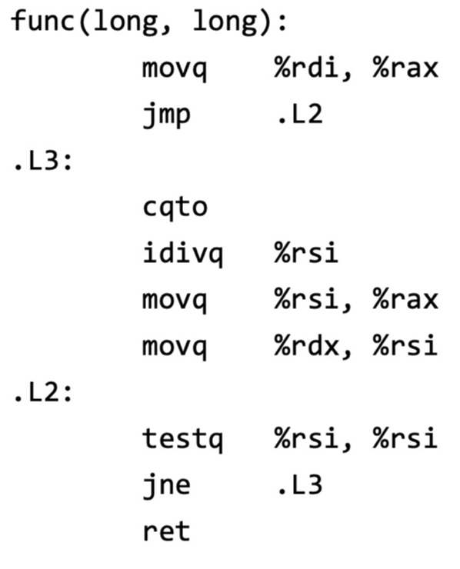
例

Slide 44
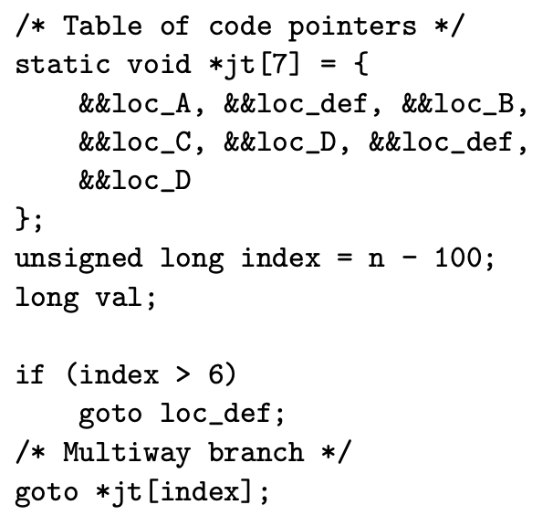
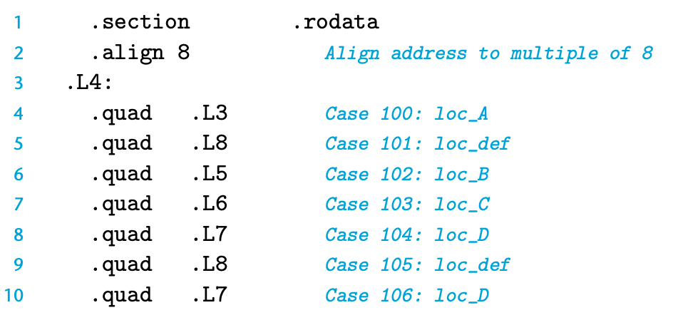
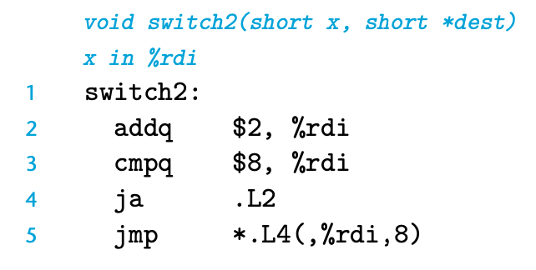
switch
跳转表

Slide 45
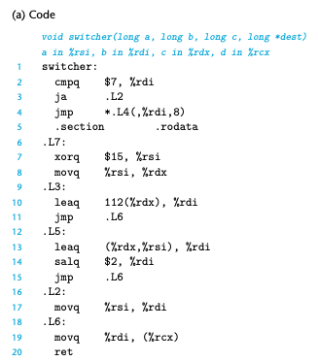
switch
关于 case block 中的 break

Slide 46
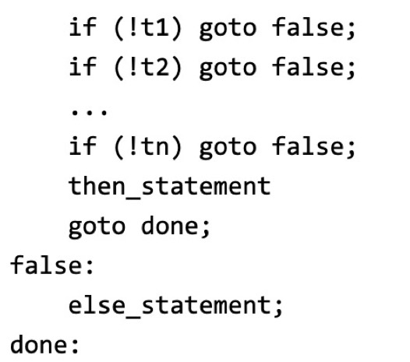
复杂条件语句
if (t1 && t2 && ... && tn)

Slide 47
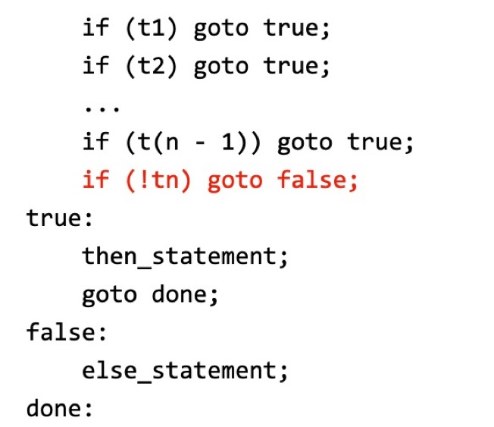
复杂条件语句
if (t1 || t2 || ... || tn)

Slide 48
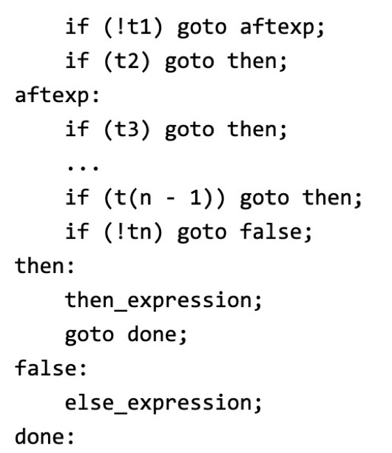
复杂条件语句
if ((t1 && t2) || t3 || ... || tn)

Slide 49
复杂条件语句
更复杂的语句需随机应变
手动加 goto 和 label

Slide 50
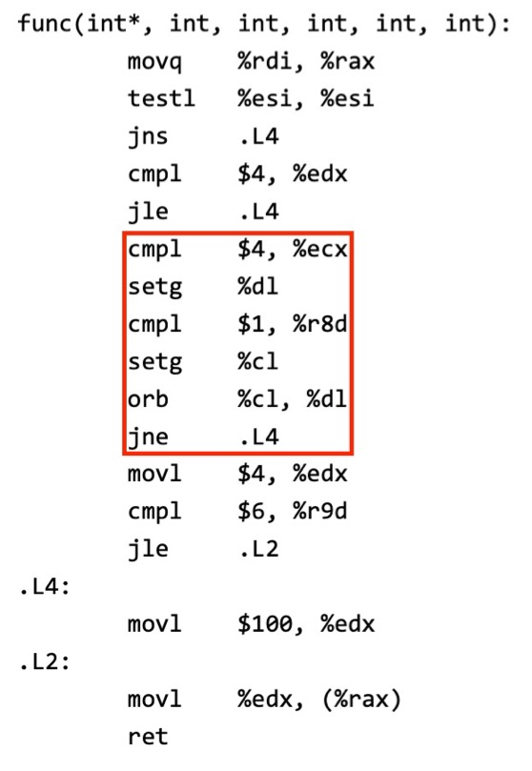
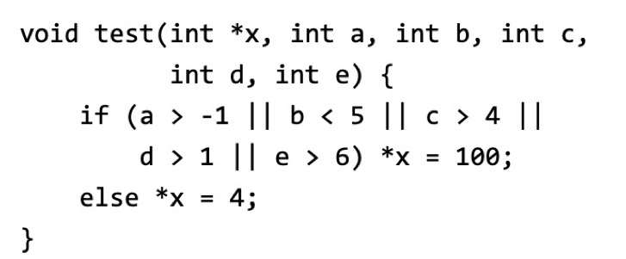
复杂条件语句
上述均为 optimizer = –O0 的情况
开优化的情况比较复杂（尤其是 ||）
用 set 存储逻辑运算结果，再进行逻辑运算
怪异的跳转

Slide 51

例
编译以下程序

Slide 52


Slide 53
控制语句
break / continue
手动添加 label 和 goto
编译优化

Slide 54

例
编译以下程序

Slide 55




$$→$$
$$→$$

Slide 56
函数调用

Slide 57

控制转移

Slide 58

控制转移

Slide 59


数据传送
前六个到寄存器 %rdi %rsi %rdx %rcx
%r8 %r9
后面的存在栈中
返回值永远在 %rax

Slide 60


数据传送

Slide 61

数据传送

Slide 62

栈指针对齐
在 call 之前 %rsp 对齐到 16 的倍数
将返回地址压栈后，进入新函数时 %rsp $≡8 (mod 16)$

Slide 63

Caller-saved / callee-saved
callee-saved
%rbx, %rbp, %r12-%r15
其他（包括传参数的寄存器）：caller-saved

Slide 64
必须放在栈上的变量
寄存器不够放
被取地址的变量
数组 / 结构体
关于 堆

Slide 65


递归调用

Slide 66
数据结构
鸣谢：20 级冉盛文

Slide 67
上次的反汇编
fun: 矩阵乘法
fun2: 最长连续负序列（代码稍有点问题）
fun3: 二分查找
funs: 快速排序

Slide 68
C 语言指针
指针有值，代表某个内存地址
指针有类型，表示以什么方式解释这块内存的数据
void * 表示通用指针
指针的类型和它的值无关
可以通过指针类型（强制）转换使得同一个指针指向的内存区域被解读为不同类型
&lvalue 用于取指针，*ptr 用于取值

Slide 69
指针运算
对 T * 类指针 + 1, 相当于在内存地址上 + sizeof(T)
void * 相当于在内存地址上 + 1
void *p
int *new_p1 = (int *)p + 7
new_p1 是一个 int 指针，值 = p + 28
int *new_p2 = (int *)(p + 7)
new_p2 是一个 int 指针，值 = p + 7
指针不能相加
T * 类型指针相减 = 地址之差 / sizeof (T)
不同类型指针不能相减

Slide 70

多重指针
int main(int argc, char **argv)
实际上是一个 char * 的数组，数组的每个元素指向一个字符串

Slide 71
函数指针
函数指针的值是一段可执行代码的起始地址
声明函数指针：T (*ptr)(T1, T2, ...);
sizeof (p) = 8
函数指针的类型
T (*)(T1, T2, ...)
表明函数要以什么样的形式调用（往哪些寄存器及栈上放值），以及函数返回值等信息
函数指针可以做强制类型转换
函数指针可以作为参数

Slide 72


C++ 引用
本质是指针的高层封装，提高了安全性与易用性

Slide 73
高维数组
高维数组实际上是低维数组的嵌套
int[5][6] 实际上是 5 个 int[6] 依次排列
可以推广到任意维数组
关于数组名与 sizeof
int A[5][5]
A 是一个 5*5 的 int 数组，sizeof (A) == 100
但在做指针运算或解引用时，A 会被隐式转换为一个指向 int[5] 的指针，sizeof (A + 1) == 8
*A 是一个 5 个 int 的数组，sizeof (*A) == 20
同上，在做指针运算或解引用时，*A 被隐式转换为一个指向 int 的指针，sizeof (*A + 1) == 8

Slide 74

高维数组

Slide 75
高维数组的访问
f:
leaq 0(,%rdi,8), %rax
subq %rdi, %rax
addq %rsi, %rax
leaq (%rdx,%rax,8), %rax
movl a(,%rax,4), %eax
ret
int a[6][7][8];
int f(long x, long y, long z) {
return a[x][y][z];
}
&a[x][y][z]==(int*)a+x*7*8+y*8+z
定长数组计算地址 gcc 会做优化
7*x = 8*x – x
x*7*8 + y*8 + z = 8*(7*x+y)+z

Slide 76


变长数组
遍历定长数组时 gcc 能利用数组长度做优化

Slide 77


变长数组
遍历定长数组时 gcc 能利用数组长度做优化
变长数组无法做上述优化，需要用 imul 等指令

Slide 78
变长栈帧
帧指针 %rbp
enterq = (pushq %rbp) + (movq %rsp, %rbp)
leaveq = (movq %rbp, %rsp) + (popq %rbp)
andq $-16

Slide 79


例

Slide 80

expr | type | sizeof | value
val[4]
val
val+1
&val[2]
*(val+3)
&val
&val+1

Slide 81
expr | type | sizeof | value
val[4] | int | 4 | 3
val | int[5] | 20 | 0x48a10fc0
val+1 | int* | 8 | 0x48a10fc4
&val[2] | int* | 8 | 0x48a10fc8
*(val+3) | int | 4 | 1
&val | int(*)[5] | 8 | 0x48a10fc0
&val+1 | int(*)[5] | 8 | 0x48a10fd4

Slide 82
指针阅读
int (*(*vtable)[])();
先定位变量名
之后向右阅读，直到右括号，确定其类型（是否是数组）
再向左阅读，直到左括号，确定其内容类型
之后跳出这个括号，再执行
右侧并列的括号可能是函数

Slide 83
例
int *(*(**p)[10])(int *)

Slide 84
例
 | sizeof(A) | What is A?
int *A[3];
int *(A[3]);
int (*A)[3];
int (*A[3]);
int (*A[3])();
int (*A[3])[5];

Slide 85
例
 | sizeof(A) | What is A?
int *A[3]; | 24 | Array of 3 int*
int *(A[3]); | 24 | Array of 3 int*
int (*A)[3]; | 8 | Pointer to array of 3 int
int (*A[3]); | 24 | Array of 3 int*
int (*A[3])(); | 24 | Array of 3 pointers to function with no parameter and return type int
int (*A[3])[5]; | 24 | Array of 3 pointers to array of 5 int

Slide 86
例
 | sizeof(A) | What is A?
(int *) A[3];
int *(A[3])();
int *A()[3];

Slide 87
例
 | sizeof(A) | What is A?
(int *) A[3]; | error | Missing token before ‘*’
int *(A[3])(); | error | Array of functions
int *A()[3]; | error | Function cannot return an array
int (*(*A[3])())[5]; | 24 | array[3] of function returning pointer to array[5] of int

Slide 88
例
定义 | sizeof(a) | sizeof(*a) | sizeof(**a) | sizeof(***a) | sizeof(****a)
int *a[5]
int (*a[5])
int (*a)[5]
int **a[5]
int **a[3][5]
int (*a[3])[5]
int (**a[3])[5]
int (*(*a[3])[5])
int (*(*a)[3])[5]
40 8 4 / /
40 8 4 / /
8 20 4 / /
40 8 8 4 /
120 40 8 8 4
24 8 20 4 /
24 8 8 20 4
24 8 40 8 4
8 24 8 20 4

Slide 89

例

Slide 90

例

Slide 91
struct
一个 struct 中不同子变量在内存中几乎相邻（对齐可能会影响）
可利用 struct 地址 + 偏移来访问子变量
C 语言中定义 struct T 类型变量时需要写全 struct T
除非使用 typedef

Slide 92

union
所有子变量在内存中起始位置相同
通常情况下各个子变量是互斥的（不会同时被用到）
union 的大小是所有子变量大小的最大值
可用于同位级表示的互转
注意大小端！
还有一种方法是指针类型转换

Slide 93
struct 与 union 对齐
T 类型变量对齐数是 sizeof (T)
struct 的对齐数是 struct 子元素对齐数的最小公倍数
union 同理
struct 相邻子元素间可能有空白位 (internal padding)
struct 数组可能产生 external padding
无论是不是数组，取 sizeof 的时候都会算上 external padding
External padding 不能再放其他变量

Slide 94

例
B

Slide 95

例
D

Slide 96


例
B

Slide 97


例

Slide 98



例

Slide 99


例

Slide 100


缓冲区溢出攻击
最基本的形式：覆盖返回地址

Slide 101

防御
栈随机化 / 基址随机化 (PIE) $⊆$ ASLR（地址空间随机化）
Canary
https://en.wiktionary.org/wiki/canary_in_a_coal_mine
%fs:0x28
NX（No-eXecute）

Slide 102
对抗 NX: ROP
NX 只标记了栈和堆上的代码不可执行（即不能跳转到栈上），但我们可以不执行栈和堆上的代码
程序本身可能含有危险代码段，只需跳转到这些位置
开 PIE 时很困难
利用 pop 等指令可以构造恶意的寄存器值

Slide 103
对抗 canary
程序中有时有输出栈上字符串的指令
如果可以把输出字符串末尾的 ‘\0’ 改掉就可以输出任意长度内容，从而得到 canary 值
canary 开头是 0x00, 但如果能在函数返回前把这个 0x00 改掉，就可以输出 canary

Slide 104

对抗 canary
有些情况下程序崩溃后会自动重启，重启后 ASLR 的偏移，以及canary 的值每次都是相同的
当我们能修改栈上任意字节时，我们可以先修改 canary 的某一位
当且仅当我们修改的值和 canary 原始值一样时，程序才不会崩溃 $⇒$ 可以在 256 次尝试内得到 canary 值某一字节的值
逐字节暴力尝试可得到 canary 值

Slide 105
对抗 ASLR
nop sled（课本 p322）

Slide 106
对抗 ASLR
泄漏基址
找到某个函数的内存地址，之后计算这个函数和特定函数的相对偏移，进而得到特定函数的内存地址
可以用输出 canary 类似的方法，不过这里是试图让程序输出 原来的返回地址

Slide 107

例
A

